Slide 1
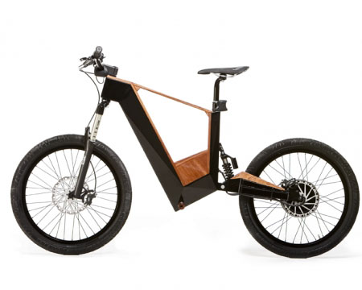
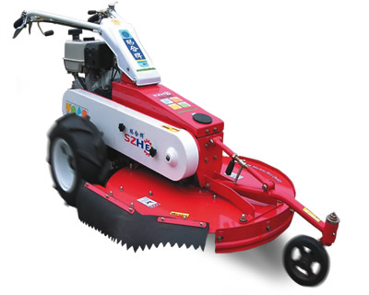
Dynapack LEV Charger Concept
For 7S/10S/13S Battery Packs
Date: 2013/Apr/24
Version : V20

Slide 2
Change List
Date | Version | Description
04/10/2012 | V1.0 | New version release
05/04/2012 | V2.0 & V3.0 | Add charging flow
05/11/2012 | V4.0 | Add function diagram
05/23/2012 | V5.0 ~ V7.0 | Modify protection point
05/25/2012 | V8.0 | Add pin definition
06/21/2012 | V9.0 | Add charge voltage control for 3.0A cell
07/11/2012 | V10~V11 | Add ID pin definition
07/21/2012 | V12 | Modify charger voltage from 4.15V to 4.10 for 2nd CV
08/23/2012 | V13 | Change Current down to 150mA. (re-charger able function after remove )
11/28/2012 | V14 | Add MIC Jack pin define
01/08/2013 | V15 | Modify UVP point
01/08/2013 | V16 | Chinese Version, Change UVP to 0V for 0V charging
01/22/2013 | V17 | Add charging current define at low voltage.
03/02/2013 | V18 | Add AC Jack define. Modify : 1 charging time in low voltage, 2. pin definition.
04/24/2013 | V19 | Cost down Delete：1、第三段電壓 2、±0.1V變更為0.15V 3、低壓充電壓原0.2A變更為0.15A
05/14/2013 | V20 | Add AC Jack define

Slide 3
定义产品规格
项目 |  | 24V/7S |  | 36V/10S | 48V/13S
输入电压范围 |  | AC220(國內版) Or AC 90~264V (全電壓)
工作频率范围 |  | 47Hz~63Hz
浪涌电流 |  | 75A |  | 75A | 90A
无负载功率 |  | <3W |  | <3W | <4W
效率/功率因数 |  | ≧85% & PF≧ 0.8
输出电压(OV) |  | 29.35±0.15V(for 4.15 cell) |  | 41.8±0.15V(for 4.15cell) | 54.25±0.15V(for 4.15V Cell)
 |  | 29.65±0.15V (for 4.20 cell) |  | 42.3±0.15V (for 4.2 cell) | 54.9±0.15V (for 4.2V Cell)
输出电流 |  | 2A±0.2A
纹波和噪声（满载） |  | 420mVp-p Max |  | 420mVp-p Max | 500mVp-p Max
工作温度 |  | 工作温度0〜40℃/储存温度-20〜55℃
充电模式(CC-CV) |  | 输出电<Vpack<15V=0.15A 15V<Vpack<29.6V, I=2A |  | 输出电压<Vpack<23V=0.15A 23V<Vpack<42.2V, I=2A | 输出电压<Vpack<30V=0.15A 30V<Vpack<54.8V, I=2A
SOC |  | 请参阅第4页的“充电器引脚定义”
LED指示灯
LED状态 | 状态说明 |  | 备注
 | 待机模式 |  | 不带电池的充电器电源。 LED闪烁.
 | 充电模式 |  | 连接到电池和充电器的电流是>400毫安。
 | 充飽模式 |  | 改变电流下降到150mA不关闭电源直到10小时自动关避。（重新启动功能,当重新插拔可再重新充电。）
 | 低电压 |  | 充电器异常或低电压充电0.5小时未高于最小电压设定值，LED会闪烁。
Confidential

Slide 4
保护功能
项目 | 24V/7S | 36V/10S | 13S/48V
过电压保护(OVP) | VPack > 31.5V | Vpack > 45V | Vpack > 58.5V
欠压保护(UVP) | NA | NA | NA
过电流保护(OCP) | > 2.4A
短路保护 | Yes (Input power ≦5W)
反向充电保护 | Yes
静态电流 | ≦1mA时，没有交流电源，充电器不断消耗负载电流电池.
充电时间 | 连续10小时后自动断电（重新启动功能,当重新插拔可再重新充电。）
绝缘电阻 | ≧20Mohm
介电强度 | AC3000V @60sec (Leakage current power ≦5mA)
过温保护 | 充电器内部温度≧90℃关闭，复位<60℃
待机模式 | 当充电器被从电池组中删除
安全和EMC标准 | EN60335 /UL1310/EN55014/FCC (暫定)
Confidential

Slide 5
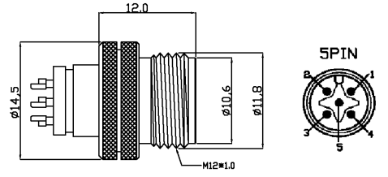
充电器引脚定义
Pin | A型引脚 | B型引脚 | C型引脚说明
1 | 正极(+)
2 | 负极(-)
3 | SOC pin
4 | Tx | NA | NA
5 | Rx | NA | NA
充电器型号 | ID电阻器 | 充电电压 | 电阻范围
24V | 95K ~ 105K (100K) | 29.35±0.1V | 94K > ID> 283K
 | 190K ~ 210K (200K) | 29.7±0.1V
 | 254K ~ 282K(268K) | 30.75±0.1V
36V | 310K~350K (330K) | 41.8±0.1V | 309K > ID> 561K
 | 405K ~ 455K(430K) | 42.3±0.1V
 | 500K ~ 560K (530K) | 43.8±0.1V
48V | 645K~715K (680K) | 54.25±0.1V | 644K > ID> 926K
 | 740K~820K (780K) | 54.9±0.1V
 | 835K ~ 925K(880K) | 56.85±0.1V
TBD
A Type
B Type
C Type
1 Positive + (Inside)
1
3 (SOC)
2
Confidential
2 Negative -
(Outside)
3

Slide 6
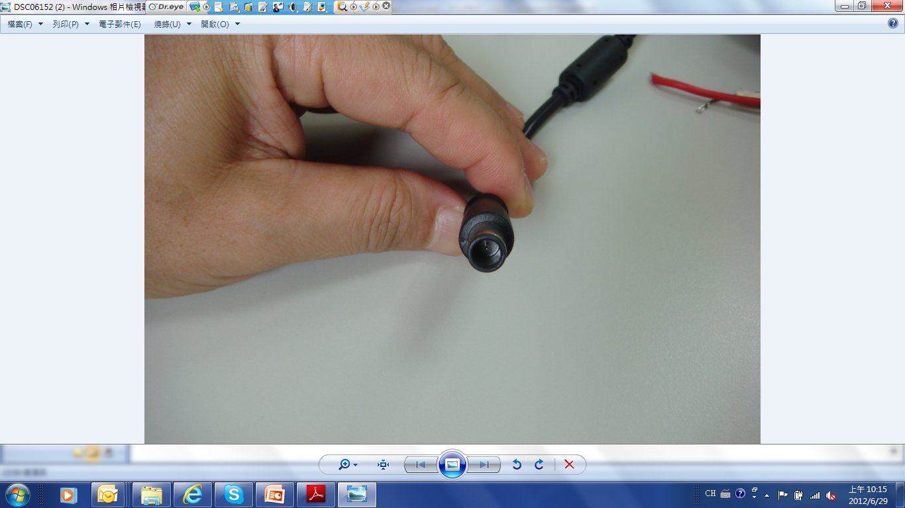
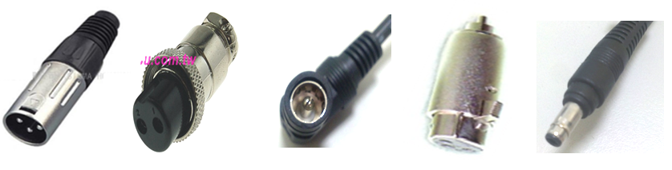
Outline of Charging Connectors
B Type
C Type

Slide 7
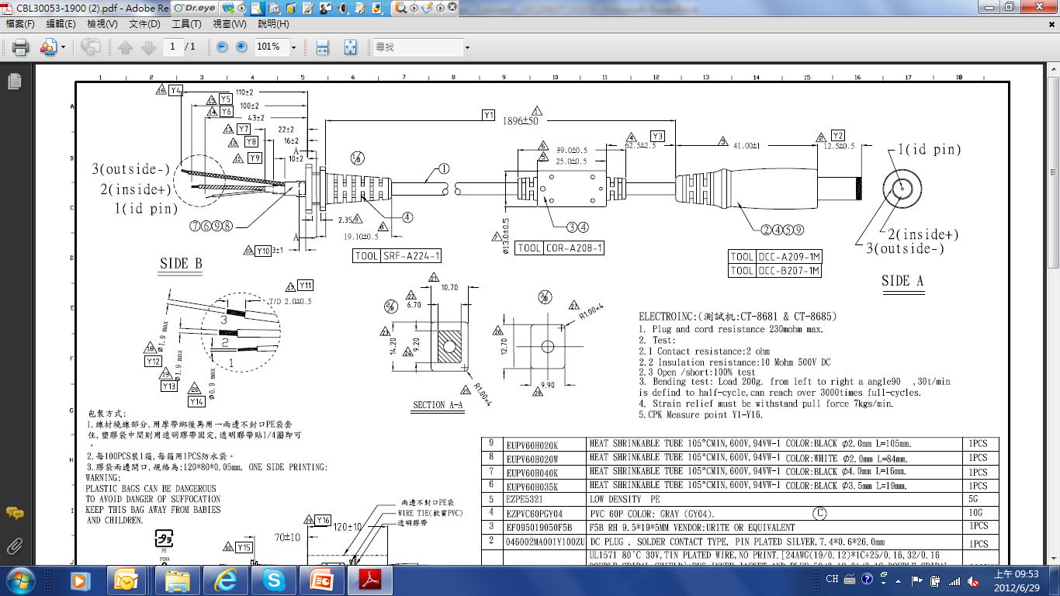
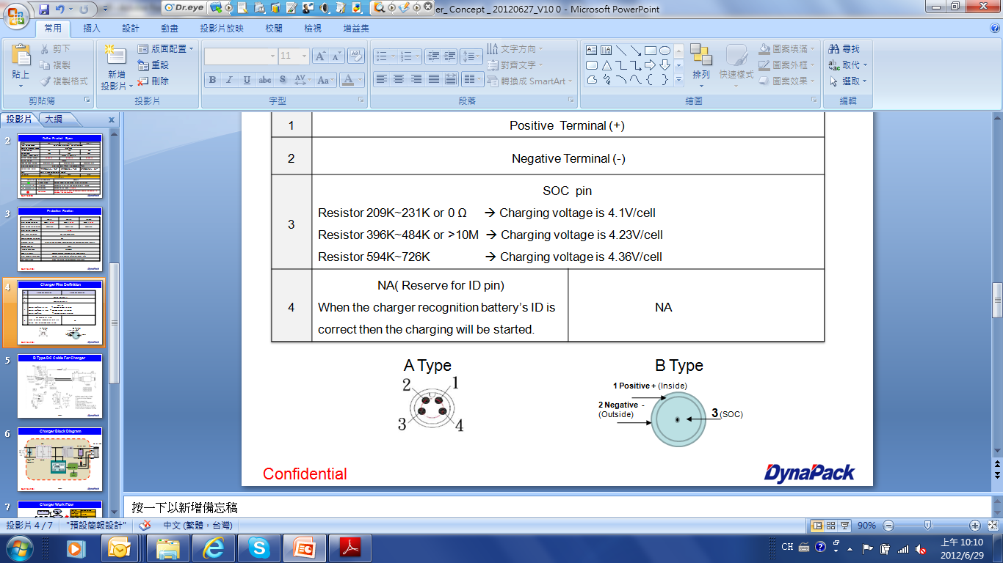
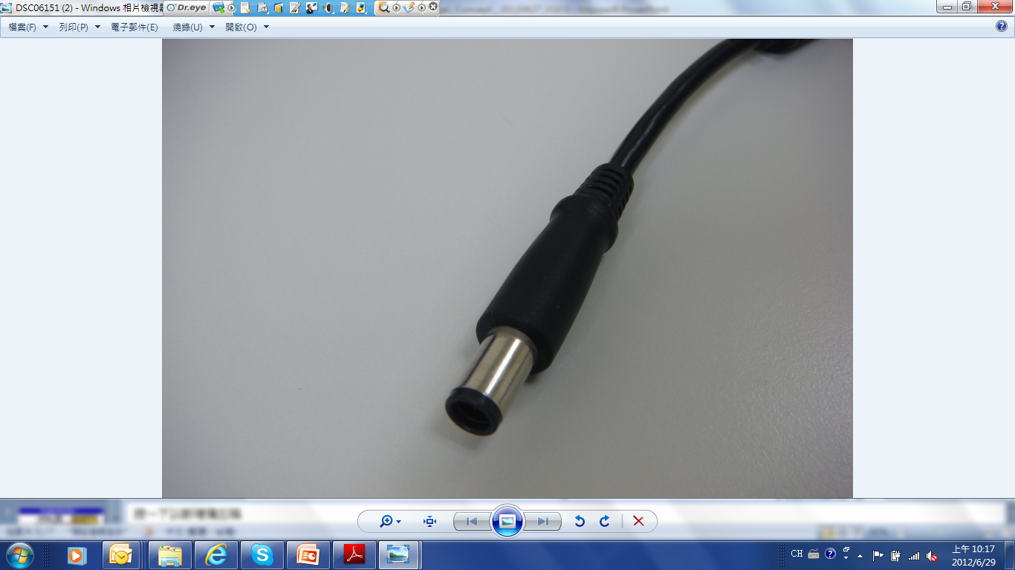
B Type DC Cable For Charger
Unit : mm
1800±100

Slide 8
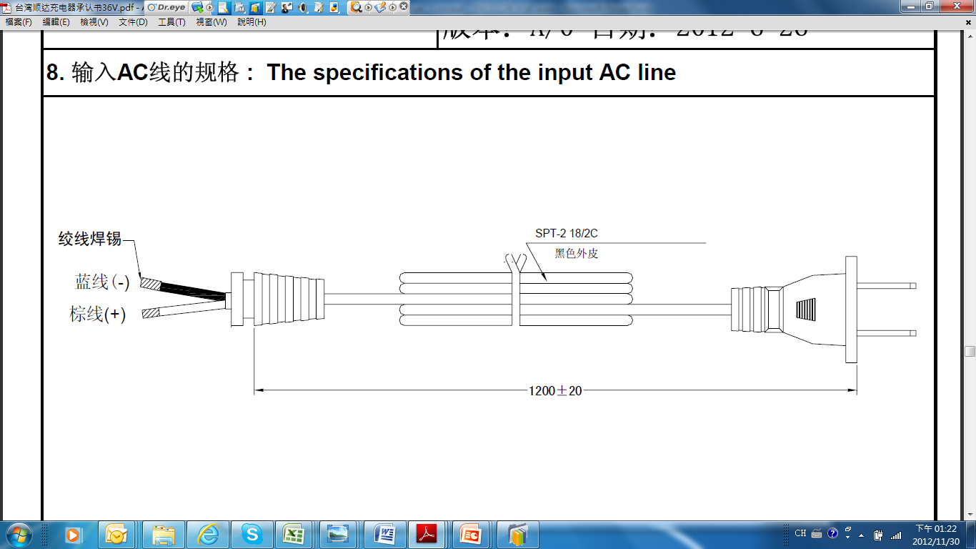
AC Cable For Charger
The AC head is base on different country
AC 接頭會根據各國需求而制定.
此圖為中國國內市場AC接頭

Slide 9
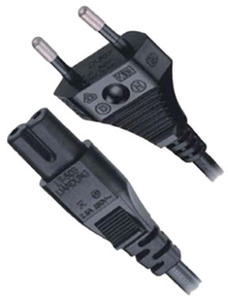
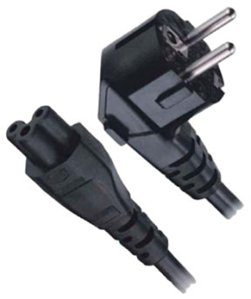
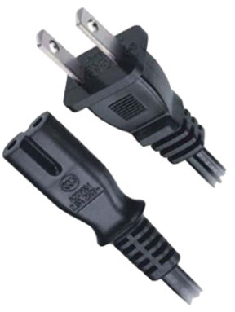
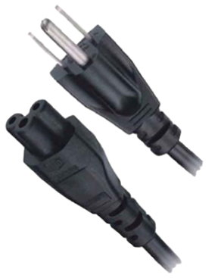
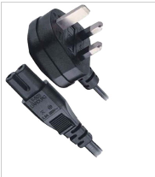
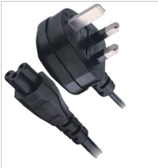
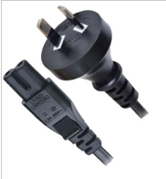
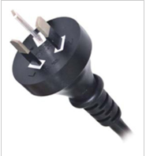
AC Cable For Charger
下圖為外銷市場AC接頭
歐洲市場AC接頭
日本市場AC接頭
美國市場AC接頭
澳洲市場AC接頭
英國市場AC接頭

Slide 10
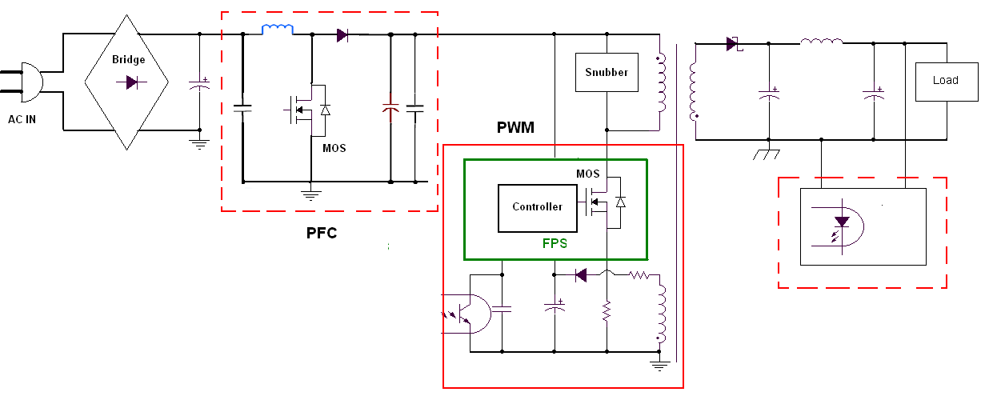
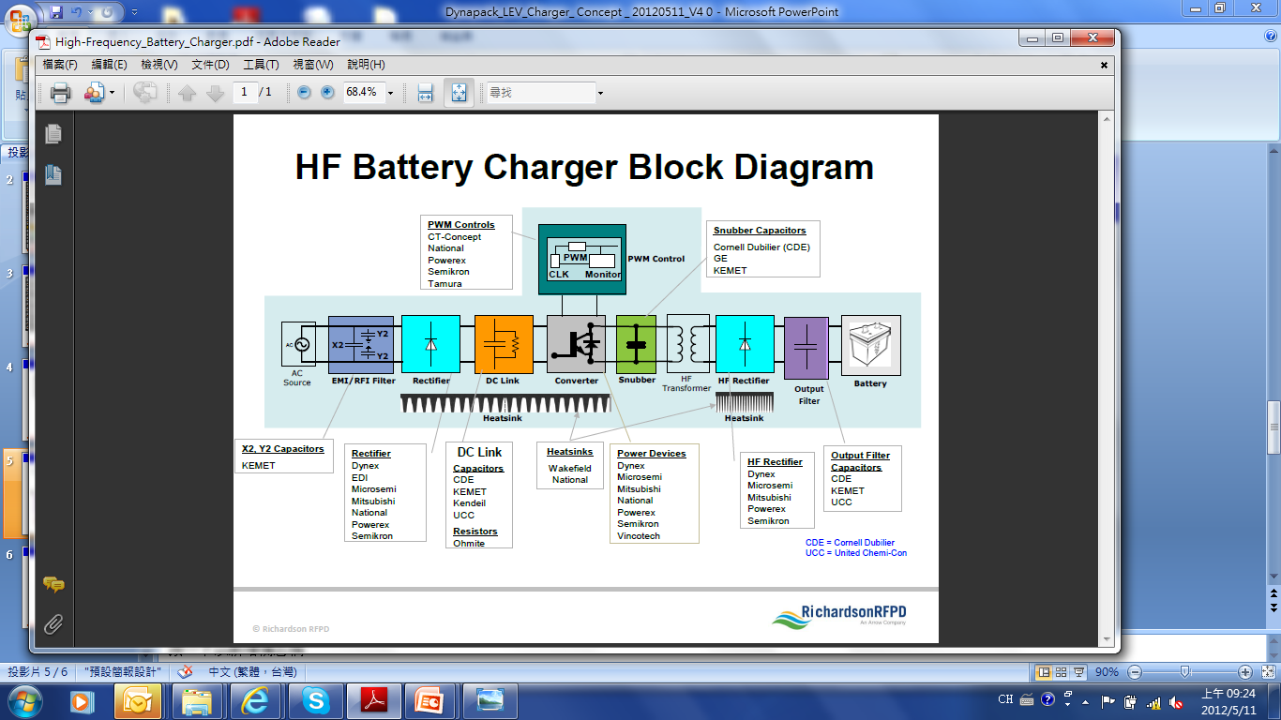
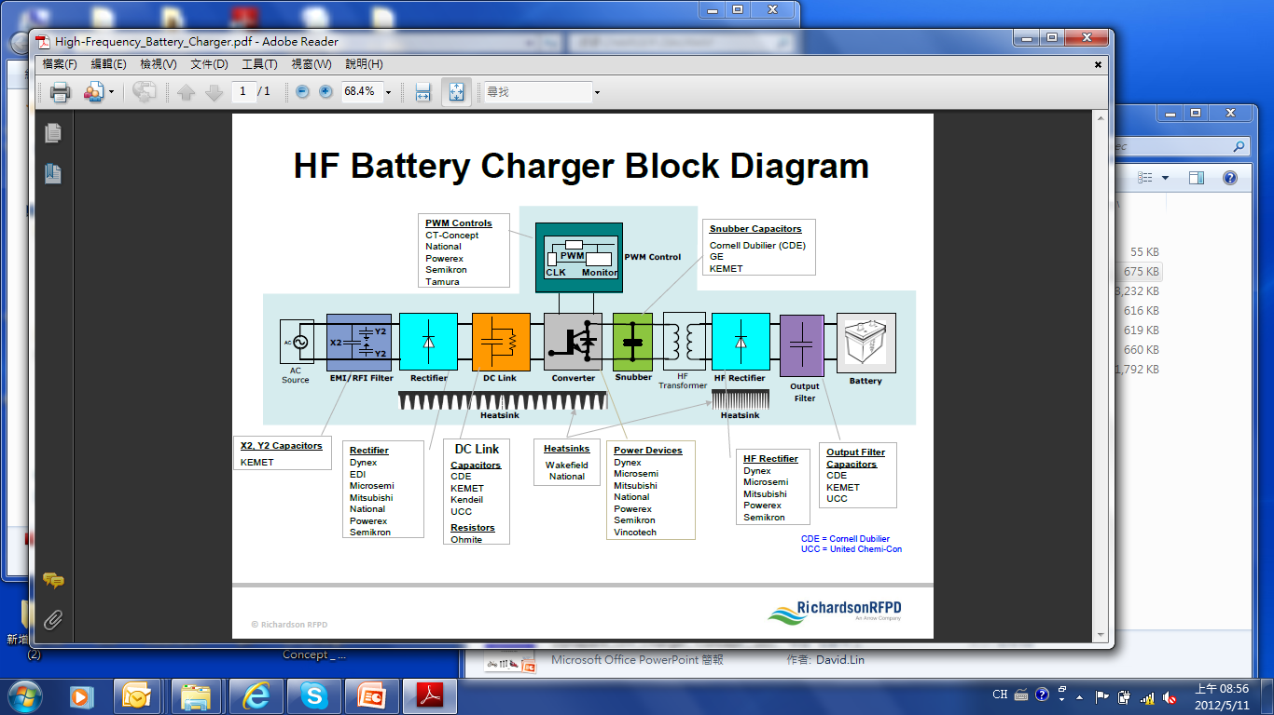
Charger Block Diagram
PFC
Battery Pack
Output Filter
Pack+
SOC
NA
Pack-
EMI/RFI Filter
option
ID Resistor
X,Y
Capacitors
Controller
SOC
LED
Confidential

Slide 11
电池充电器的工作流程
Start
Charger ON
Green LED Display
N
Battery Input
Charger Type | Charging Current define
24V charger | 5V< Vpack<15V=0.15A 17.6<Vpack<29.6, I=2A
36V Charger | 5V<Vpack<23.V=0.15A 25.1<Vpack<42.2, I=2A
48V Charger | 5V<Vpack<30V=0.15A 32.6<Vpack<54.8, I=2A
Y
ID Pin check
ID pin - Resistor is correct
Y
SOC Pin check
N
Charging constant Current:
Refer to right side table
Start Charging
Red LED Display
Pack Voltage
>min voltage after 0.5hr charged
Example:
Minimum pack voltage after 0.5hr charged
24V→ Minimum pack voltage is 13.5V.
36V→ Minimum pack voltage is 19V.
48V→ Minimum pack voltage is 25.7V.
N
Y
Charging Time
<10hrs
N
Y
N
Charging Current
10Hr
Y
Charger to Full
Green LED Display
Confidential
END

